Slide 2
PLAN OPERATIVO PUENTE 8 “ARMENIA - CONOCOTO”

Slide 3
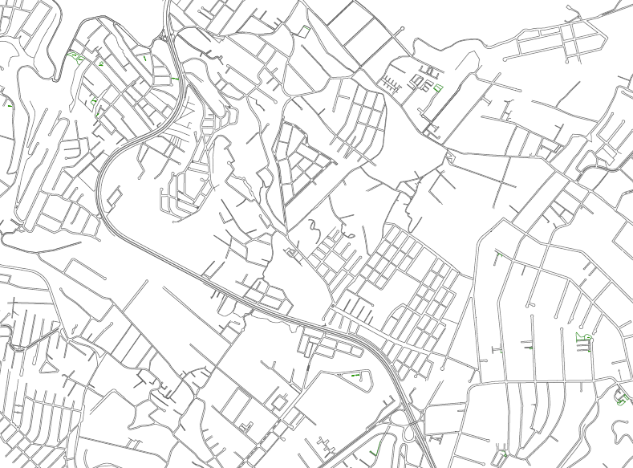
RUTA ACTUAL ARMENIA - CONOCOTO
QUITO
NELA MARTINEZ
RUTA ACTUAL
ARMENIA - CONOCOTO
NELA MARTINEZ
SEBASTIÁN DE BENALCAZAR
CORNELIA POLIT
AUTOPISTA GENERAL RUMIÑAHUII
AV. DEL ESTADIO
DATOS DEL DESPLAZAMIENTO RUTA ACTUAL
Distancia: 9 Km.
Tiempo Aproximado Hora Pico: 45 Minutos
Tiempo Aproximado Hora valle: 25 Minutos
Velocidad Promedio: 20 a 40 Km/h
CHARLES DARWIN
LOLA QUINTANA
VALLE

Slide 4
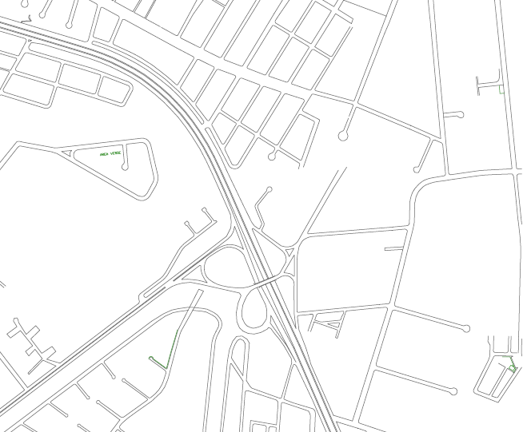
PROPUESTA DE RUTA DE LA ARMENIA - CONOCOTO
QUITO
FRANCISCO OLEARY
E. GARZON
ANDRES SANTA CRUZ
MANUEL CAÑIZARES
JUAN CARLOS LAVALLE
DIEGO IBARRA
AUTOPISTA GENERAL RUMIÑAHUII
AV. DEL ESTADIO
REFORMA GEOMETRICA
CHARLES DARWIN
CONTRAFLUJO JURISDICCIÓN DE POLICÍA NACIONAL
LOLA QUINTANA
ALFREDO GANGOTENA
LOLA QUINTANA
SIMBOLOGÍA
CIRCULACIÓN NORMAL DE TRANSPORTE PARTICULAR DE LA ARMENIA CONOCOTO
CIRCULACIÓN EN CONTRAFLUJO CON COOLABORACION DE POLICIA NACIONAL
CIRCULACIÓN A QUITO DESDE CONOCOTO
TRABAJOS EN PUENTE HUASIPUNGO
PROHIBIDO ESTACIONAR
CIERRE VIAL
PARADA DE BUS
CRISTOBAL GANGOTENA
CHARLES DARWIN
AUTOPISTA GENERAL RUMIÑAHUII
DATOS DEL DESPLAZAMIENTO
Distancia: 1 Km.
Tiempo Aproximado: 5 a 10 Minutos
Velocidad Promedio: 25 a 50 Km/h
Distancia del contraflujo: 240m
VALLE

Slide 5
RUTA ARMENIA - CONOCOTO
QUITO
RUTA ACTUAL DE LA ARMENIA - CONOCOTO
NELA MARTINEZ
NELA MARTINEZ
SEBASTIAN DE BENALCAZAR
CORNELIA POLIT
AUTOPISTA GENERAL RUMIÑAHUII
RUTA ACTUAL
Distancia: 9 Km.
Tiempo Hora Pico: 45 min.
Tiempo Hora valle: 25 min.
V. Promedio: 20 a 40 Km/h
PROPUESTA
ARMENIA - CONOCOTO
AV. DEL ESTADIO
CHARLES DARWIN
PROPUESTA
Distancia: 1 Km.
Tiempo Hora Pico: 5 a 10 min.
V. Promedio: 25 a 50 Km/h
LOLA QUINTANA
VALLE

Slide 6
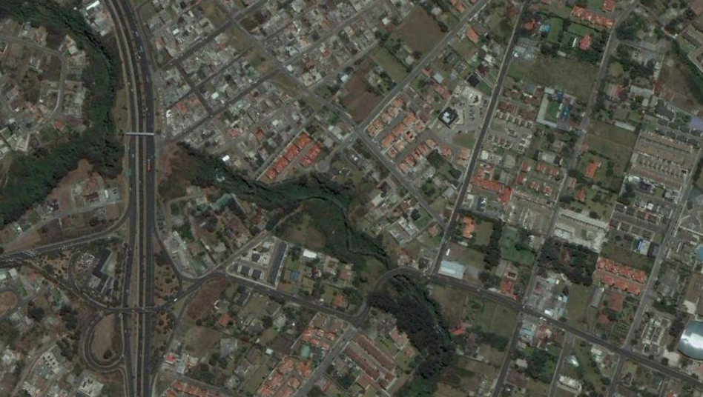
CONTRAFLUJO PUENTE 7 – PUENTE 8
HORARIOS DE CONTRAFLUJOS
MAÑANA | 06H00 A 09H30
TARDE | 17H00 A 19H30
DIEGO IBARRA
MANUELA CAÑIZARES
AUTOPISTA GENERAL RUMIÑAHUI
AV. DEL ESTADIO
LOLA QUINTANA
CHARLES DARWIN

Slide 7
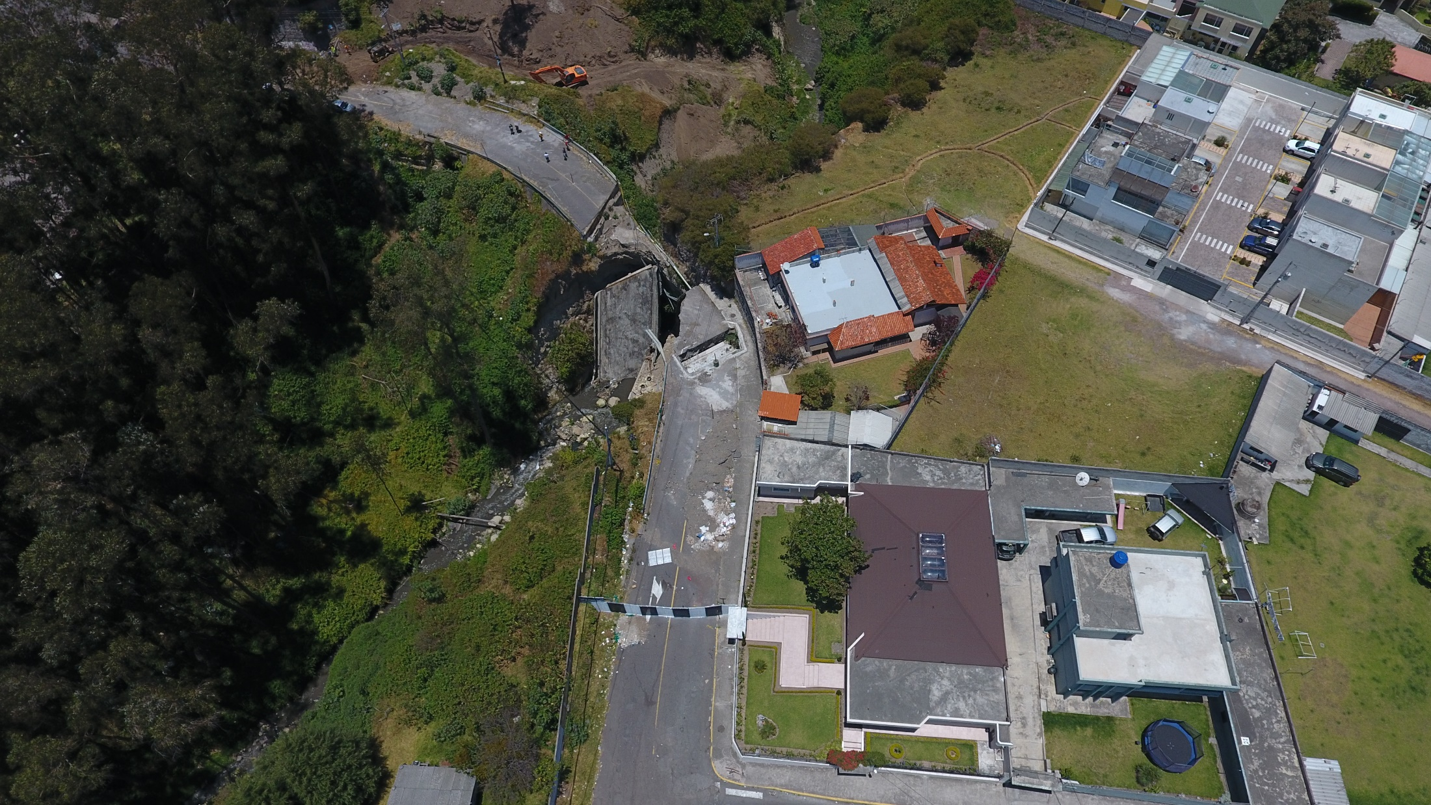
COLAPSO DEL PUENTE HUASIPUNGO
COLAPSO DEL PUENTE HUASIPUNGO

Slide 8
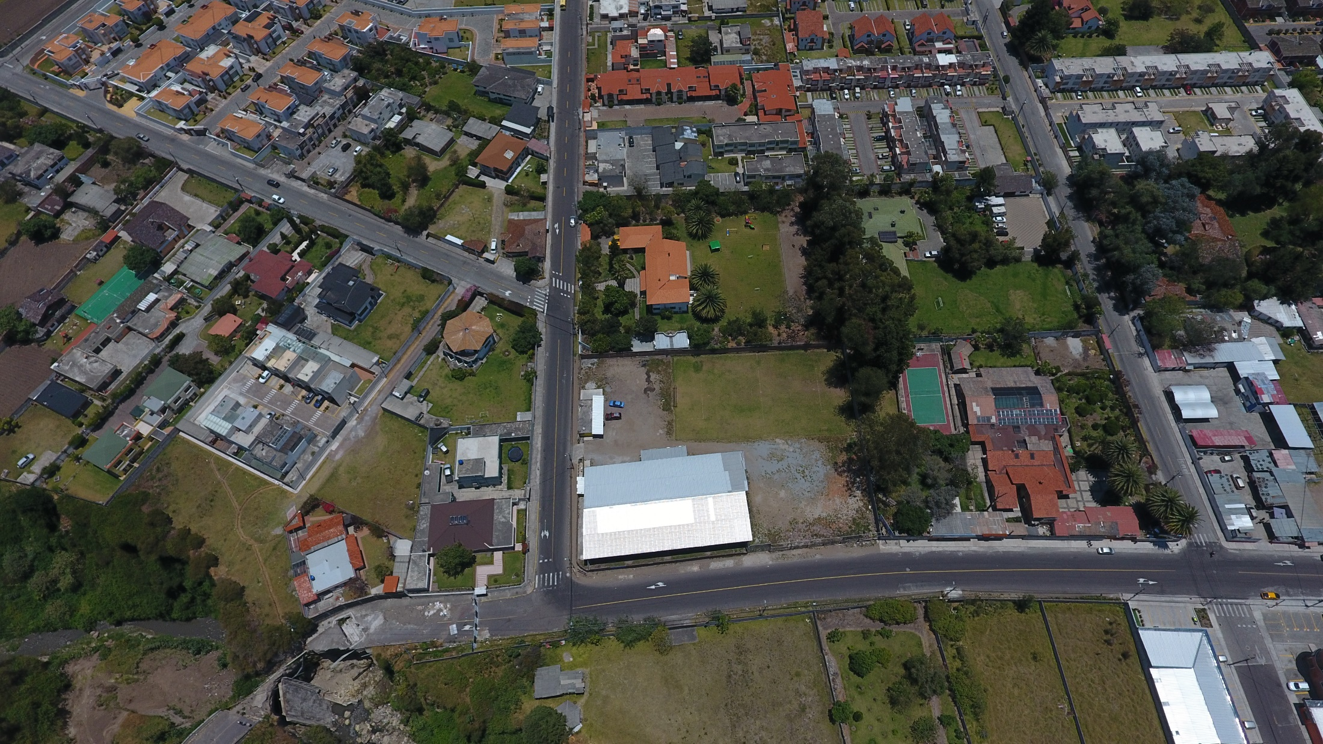
CONTRAFLUJO ARMENIA - CONOCOTO
MANUELA CAÑIZARES
AV. DEL ESTADIO
CHARLES DARWIN

Slide 9
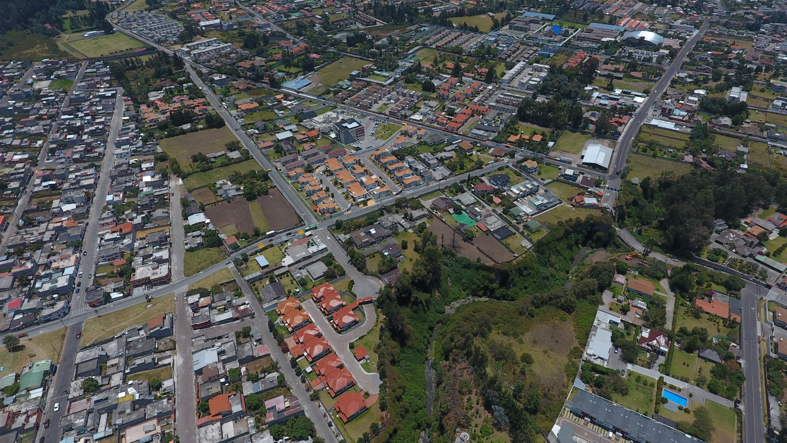
CIRCULACIÓN ARMENIA - CONOCOTO
CHARLES DARWIN
AV. DEL ESTADIO
MANUELA CAÑIZARES
DIEGO IBARRA

Slide 10
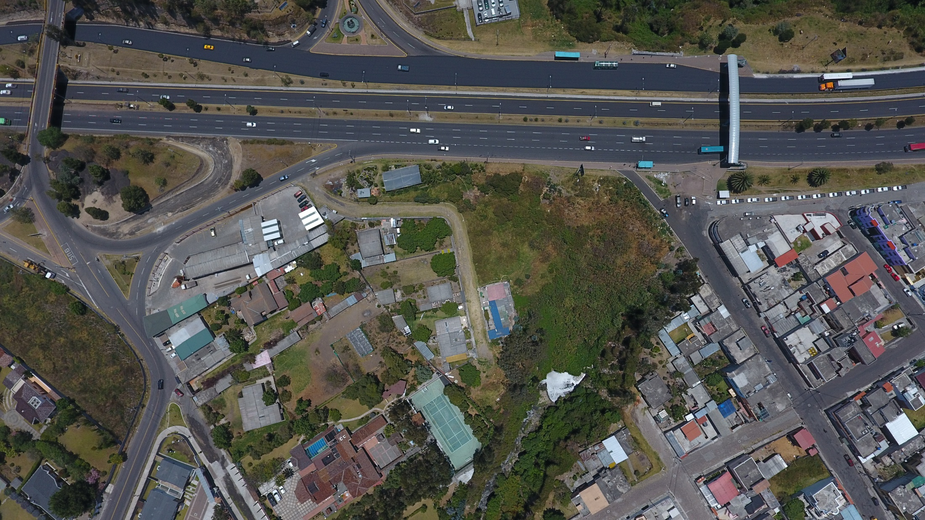
CONTRAFLUJO SOBRE LA GRAL. RUMIÑAHUI
REUBICACIÓN DE PARADA DE BUS – PREFECTURA DE PICHINCHA
LOLA QUINTANA
AUTOPISTA GENERAL RUMIÑAHUI
CONTRAFLUJO JURISDICCIÓN DE POLICÍA NACIONAL
2OO metros aprox.
DIEGO IBARRA
GANGOTENA

Slide 11
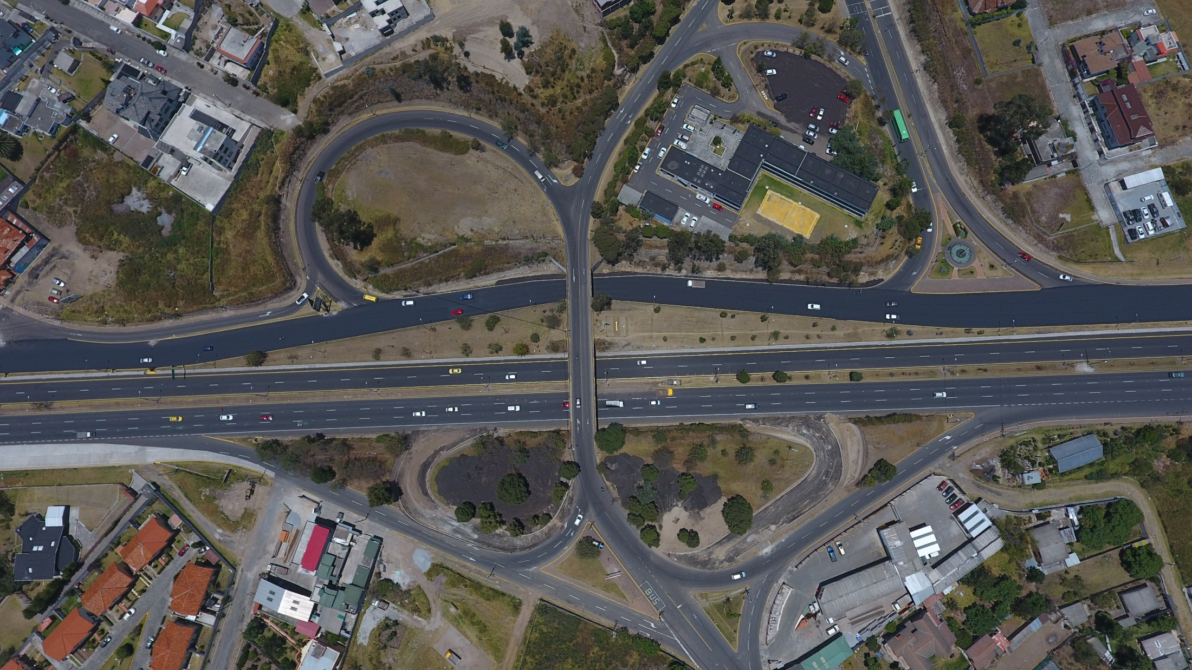
CONTRAFLUJO ARMENIA - CONOCOTO
REFORMA GEOMÉTRICA REQUERIDA PARA LA CONEXIÓN CON LA AUTOPISTA GRAL. RUMIÑAHUI
REFORMA GEOMÉTRICA REQUERIDA PARA EL INGRESO A CONOCOTO
RUTA DE INGRESO PARA HABITANTES CONJUNTO RESIDENCIAL LAS ACACIAS

Slide 12
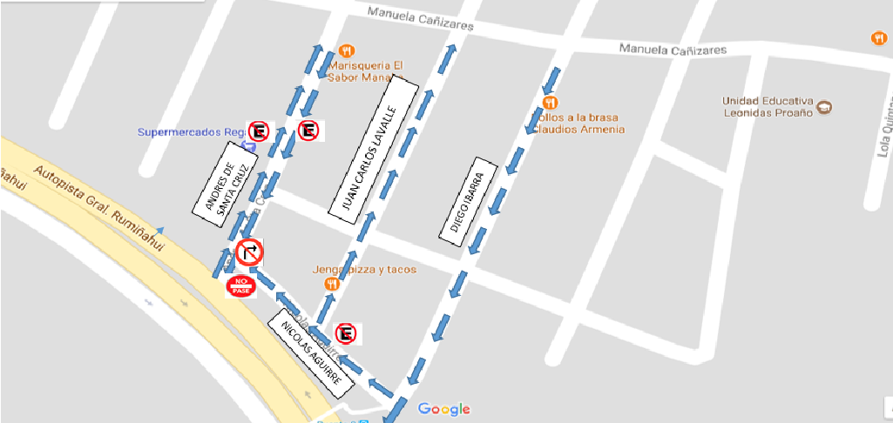
SITUACIÓN ACTUAL
CIRCULACIÓN EN EL SECTOR
CONTEO VEHICULAR REALIZADO EN EL HORARIO DE 06H00 A 10H00
# | CALLE | CONTEO VEHICULAR
1 | Calle Nicolás Aguilera | Particulares 2288 Públicos 48 Comerciales 848
2 | Calle Diego Ibarra | Particulares 1920 Públicos 48 Comerciales 720
3 | Calle Andrés de Santa Cruz | Particulares 5184 Públicos 240 Comerciales 704
4 | Calle Juan Carlos la Valle | Particulares 240 Públicos 0 Comerciales 216
5 | Sector puente 3 | Particulares 8736 Públicos 240 Comerciales 1136
Nota: En el sector existe una cooperativa de Transporte comercial en camionetas “Unión Armenia” operadora #64 con 31 socios, mismos que tienen una frecuencia de servicio de 2 a 5 minutos en horas pico y de 10 a 12 minutos en horas normales, servicio que es prestado en su mayoría a lugares cercanos al sector
ANDRÉS DE SANTA CRUZ
JUAN CARLOS LAVALLE
DIEGO IBARRA
NICOLAS AGUIRRE
PROPUESTA PLANTEADA

Slide 13
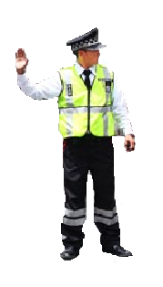
CAMBIO DE SENTIDO DE VÍAS DURANTE SE REALICE LOS TRABAJOS DEL PUENTE
ANDRES DE SANTA CRUZ
AUTOPISTA GENERAL RUMIÑAHUI
NICOLAS AGUIRRE
JUAN CARLOS LAVALLE
|
DIEGO IBARRA

Slide 14
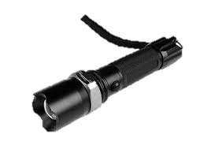
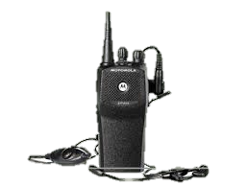
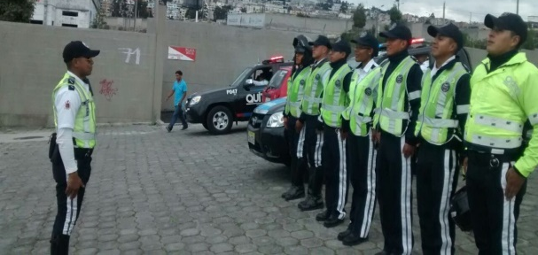
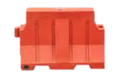
PERSONAL Y LOGÍSTICA
LOGÍSTICA
PERSONAL
LOGÍSTICA
Para el cumplimiento de este Plan la
AMT contará con:
01 Coordinadores
02 Jefes Zonales
20 Agentes de Tránsito
Para el cumplimiento de este Plan la
AMT contará con:
01 Patrullero
15 Motocicletas
70 Conos de Seguridad
14 Radios de Comunicación
Total 23 Miembros de AMT
Total 100 Elementos Logísticos

Slide 15
GRACIAS

